Slide 1
Spring系列框架
指导老师：张良
主讲人：K12部丁丹

Slide 2
内容提要
Spring MVC
Spring boot
Spring cloud

Slide 3
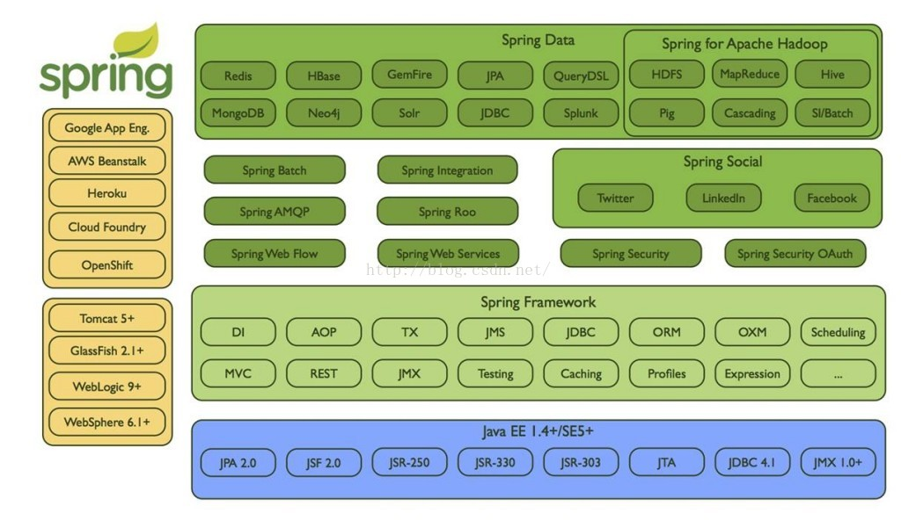
Spring
Spring旗下各个顶级项目

Slide 4
01
_{Spring MVC}

Slide 5
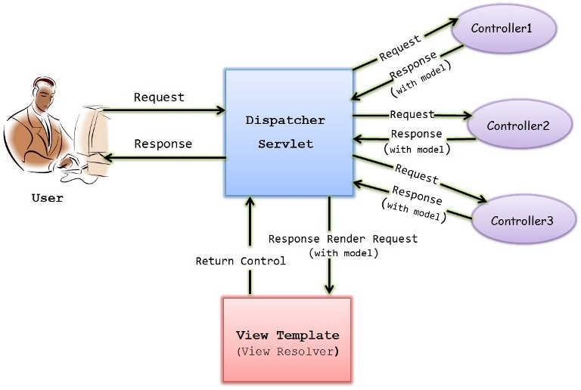
Spring MVC
简化Web层开发、天生与Spring框架集成、简单的Web层单元测试、丰富的视图技术集成、灵活的数据绑定机制、简单的异常处理......

Slide 6
02
_{Spring Boot}

Slide 7
Spring Boot
一个项目结构
一个web.xml文件
启用Spring MVC的Spring配置
一个控制器类
Web应用服务器
起步依赖
自动配置
命令行界面
stand-alone
Actuator

Slide 8
03
_{Spring Cloud}

Slide 9
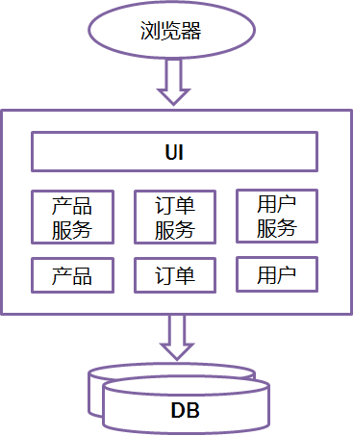
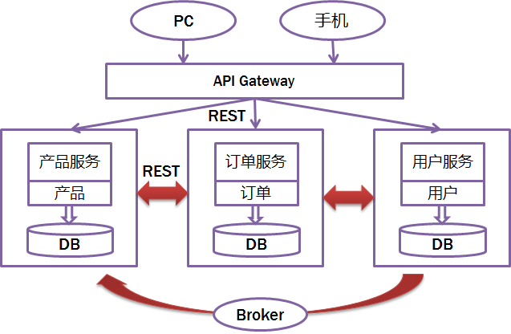
Spring Cloud
开发效率低
代码维护难
稳定性不高
扩展性不够
...
跨平台
自动化部署
服务组件化
易于扩展
...

Slide 10
Spring Cloud
配置管理、服务治理、断路器、智能路由、微代理、总线控制、全局锁、决策竞选、分布式会话、集群状态管理等。
spring cloud eureka
spring cloud Feign
spring cloud Ribbon
spring cloud
spring cloud Zuul
spring cloud Sleuth
spring cloud Stream
spring cloud Hystrix
spring cloud Config
spring cloud Bus

Slide 11
Spring Cloud
Spring Cloud Eureka：服务治理组件、实现各个微服务实例的注册和发现
Spring Cloud Ribbon：客户端负载均衡组件
Spring Cloud Hystrix：容错服务组件
Spring Cloud Feign： 整合了Spring Cloud Ribbon和Spring Cloud Hystrix
Spring Cloud Zuul：网关组件，提供智能路由和访问过滤等功能
Spring Cloud Config：分布式配置中心
Spring Cloud Stream：轻量级的消息驱动的微服务框架
Spring Cloud Bus：事件、消息总线
Spring Cloud Sleuth：分布式跟踪服务

Slide 12
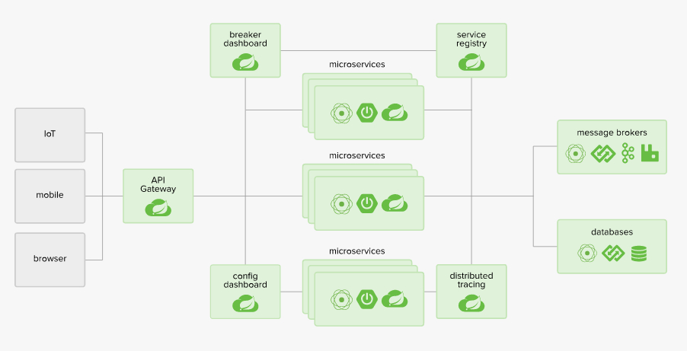
Spring Cloud
基于Spring Cloud分布式系统架构

Slide 13
总结
Spring MVC：基于Java的实现了Web MVC架构模式的请求驱动类型的轻量级Web框架，简化了WEB应用的开发
Spring Boot：通过起步依赖和自动配置简化了Spring应用的开发
Spring Cloud：解决微服务架构实施的综合性解决框架、整合其他框架作为基础部件并在此基础上创建了边缘组件，每个微服务构建于Spring Boot之上

Slide 14
Thanks

